Slide 1
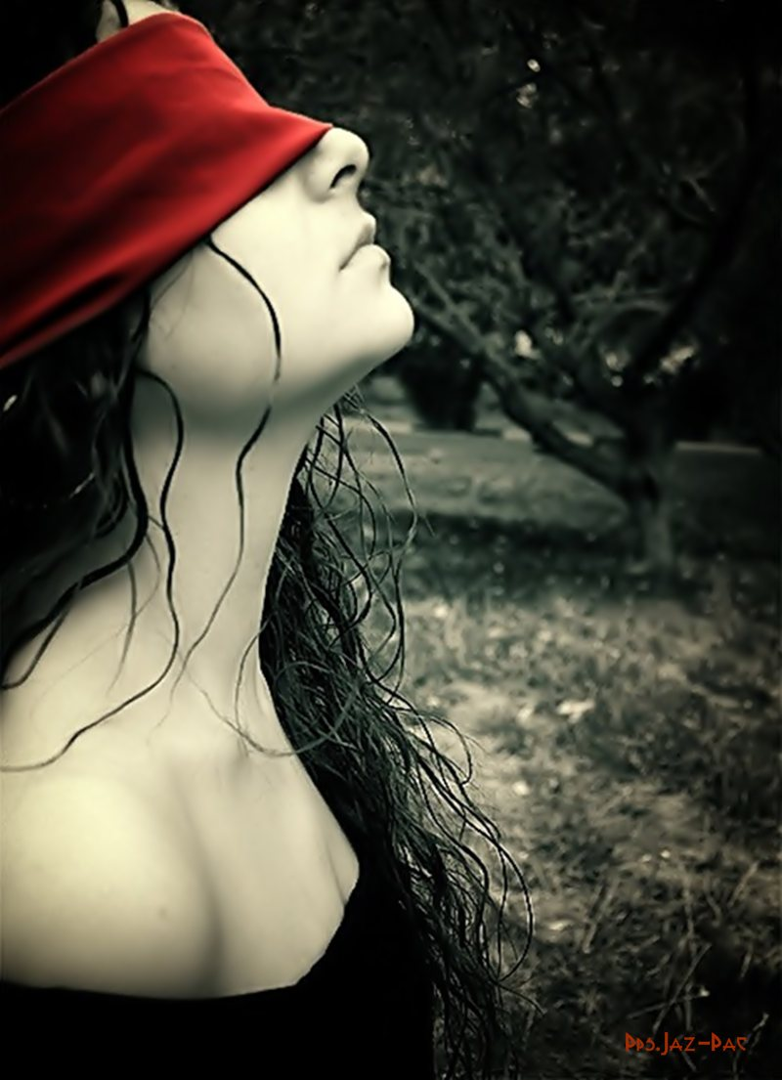





Slide 2
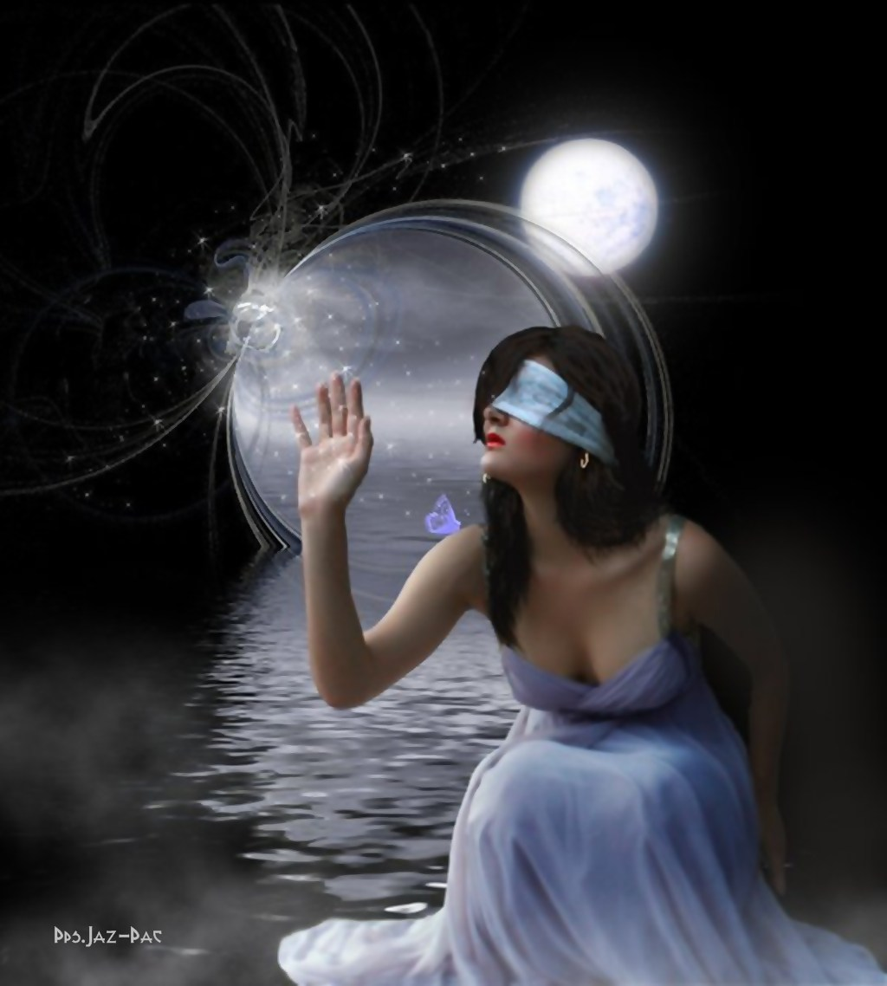
Había una chica ciega que se odiaba por ser ciega. Odiaba a todos, excepto a su novio amoroso

Slide 3
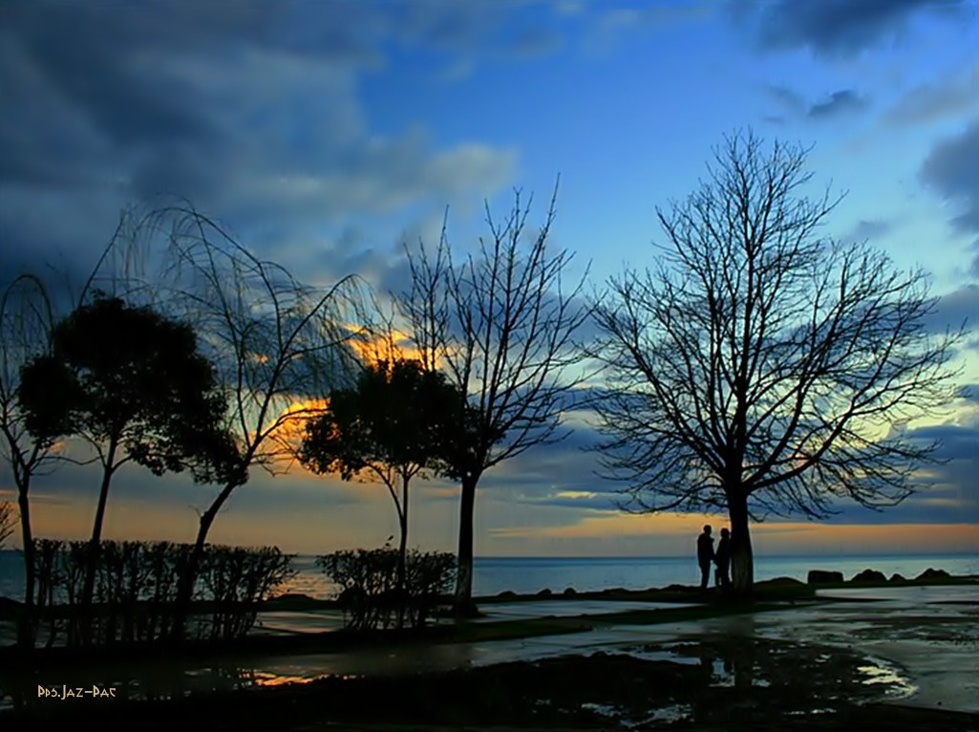
El siempre estaba allí para ella. Un día ella le dijo a su novio, "Si tan sólo pudiera ver el mundo, me casaría contigo."

Slide 4
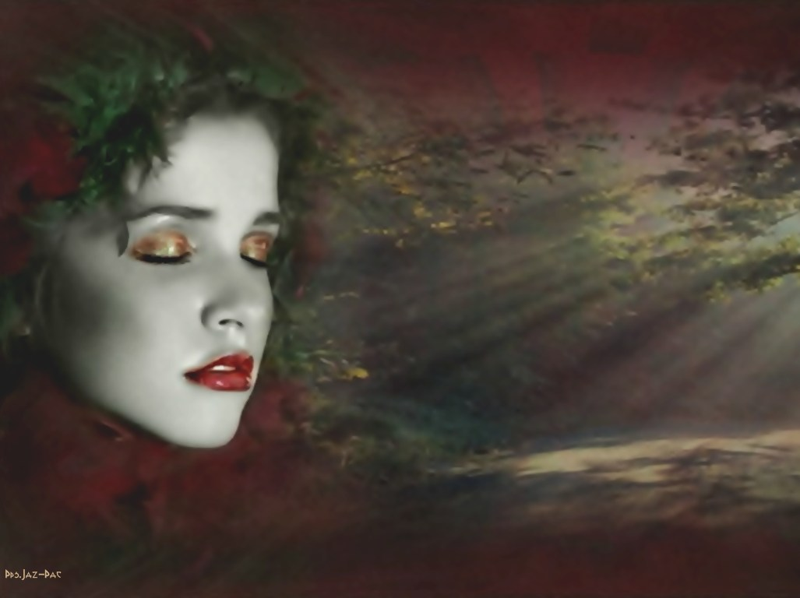
Un día, alguien donó un par de ojos para ella.

Slide 5
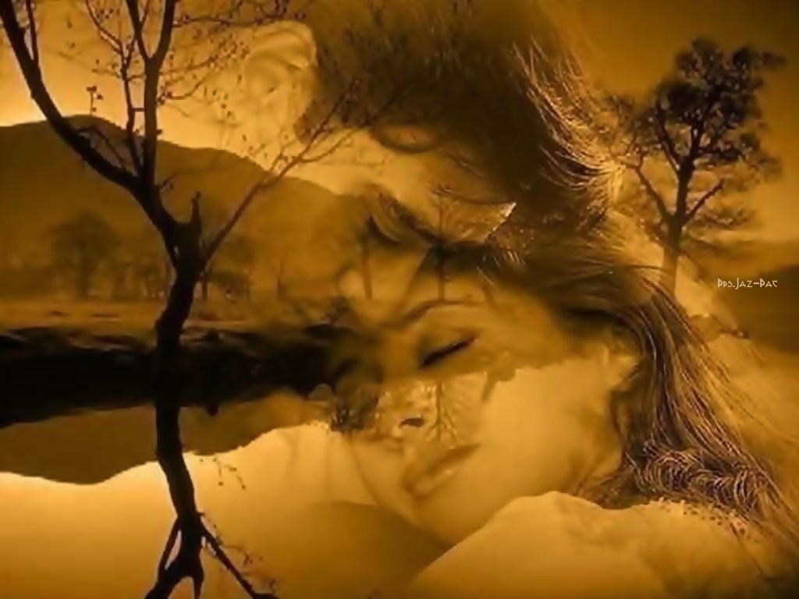
Cuando por fin retiraron el vendaje de sus ojos, fue capáz de verlo todo, incluyendo a su novio.
El le preguntó:

Slide 6
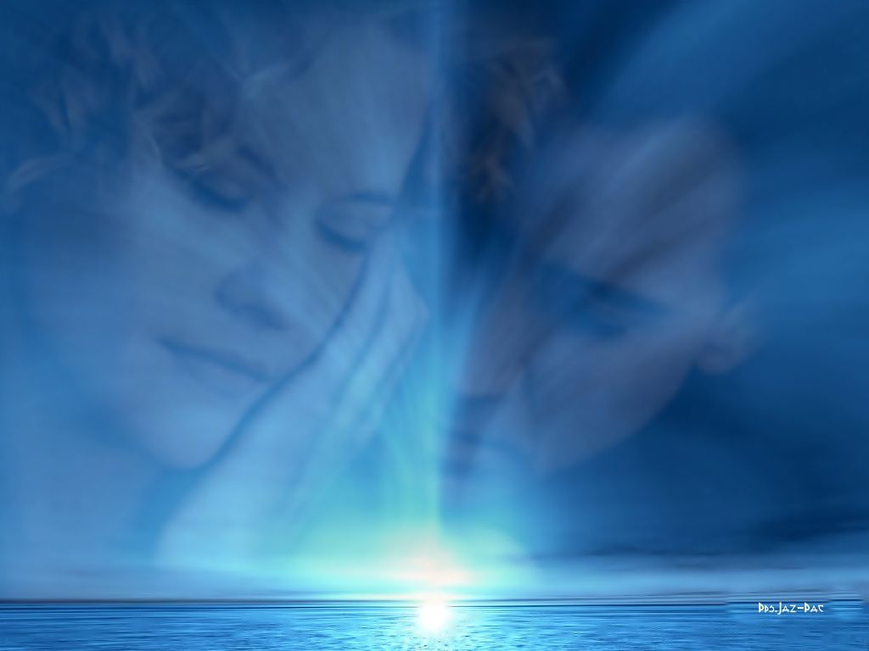
"¿Ahora que ya puedes ver el mundo,
¿quieres casarte conmigo? "

Slide 7
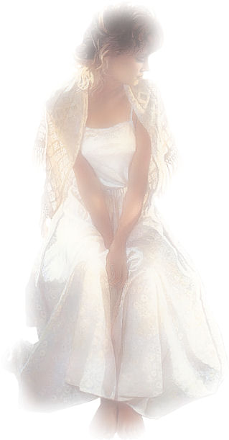
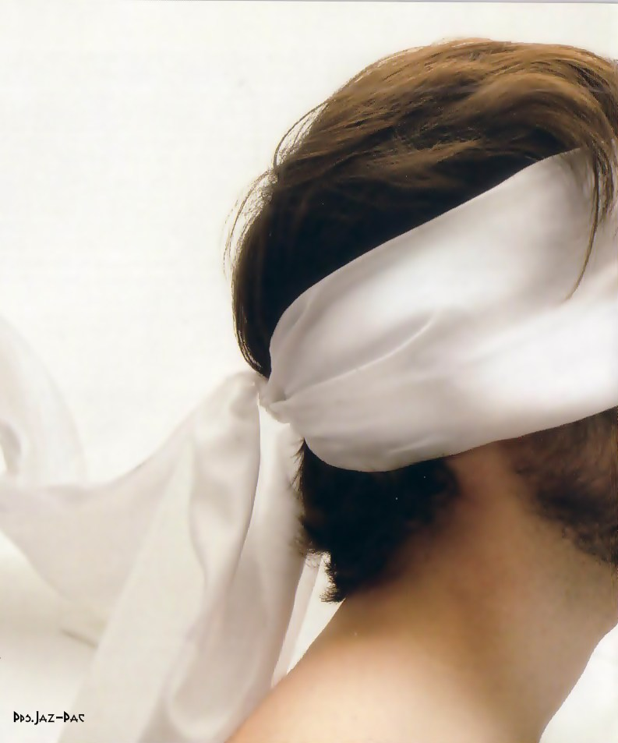
La chica miró a su novio y vió que era ciego
Pps.Jaz-Pac

Slide 8
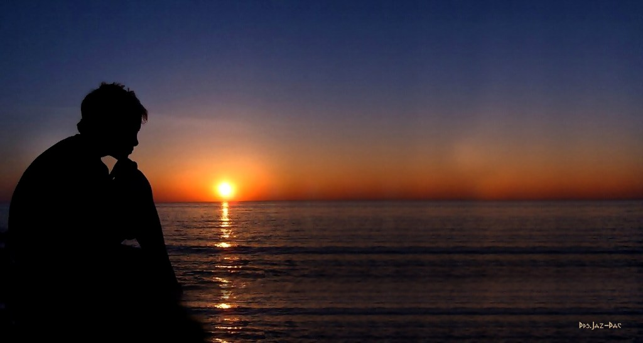
La apariencia de sus párpados
cerrados la impresionó.

Slide 9
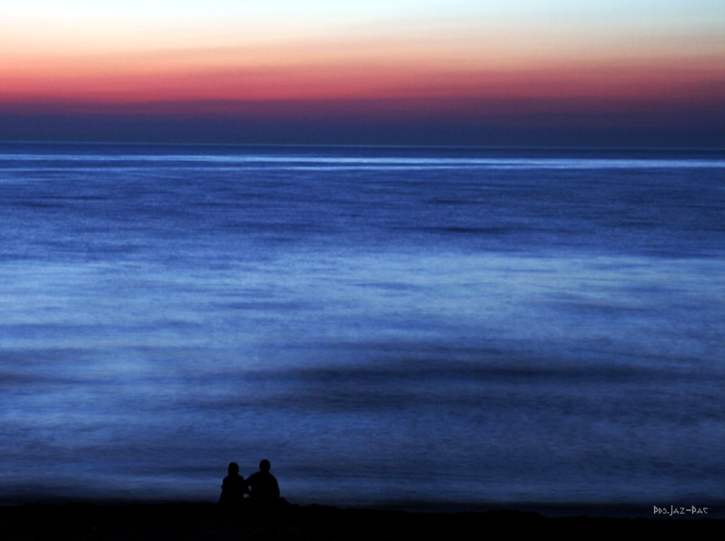
Ella no se lo esperaba así ...

Slide 10

La idea de mirarlo el resto de su vida así la llevó a negarse a casarse con él.

Slide 11
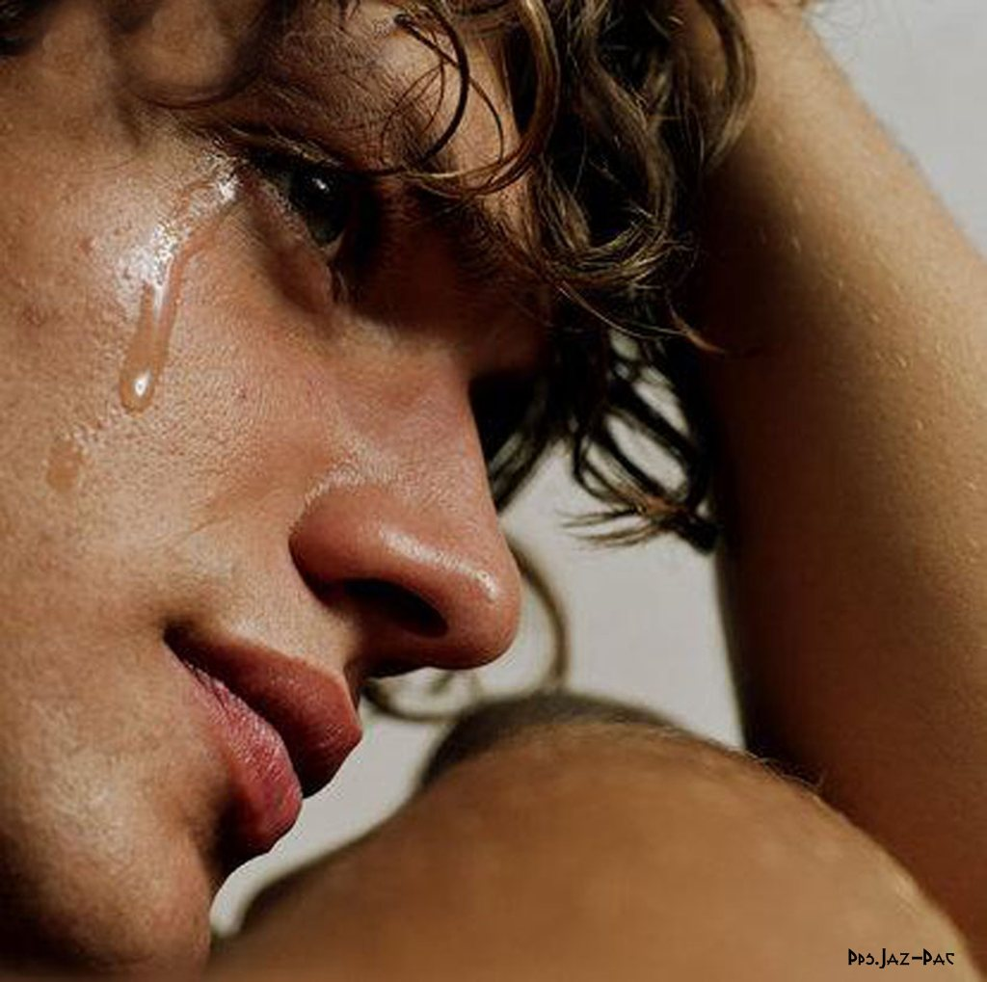
Su novio la dejó en lágrimas y días más tarde escribió una nota a ella diciendo:
Pps.Jaz-Pac

Slide 12
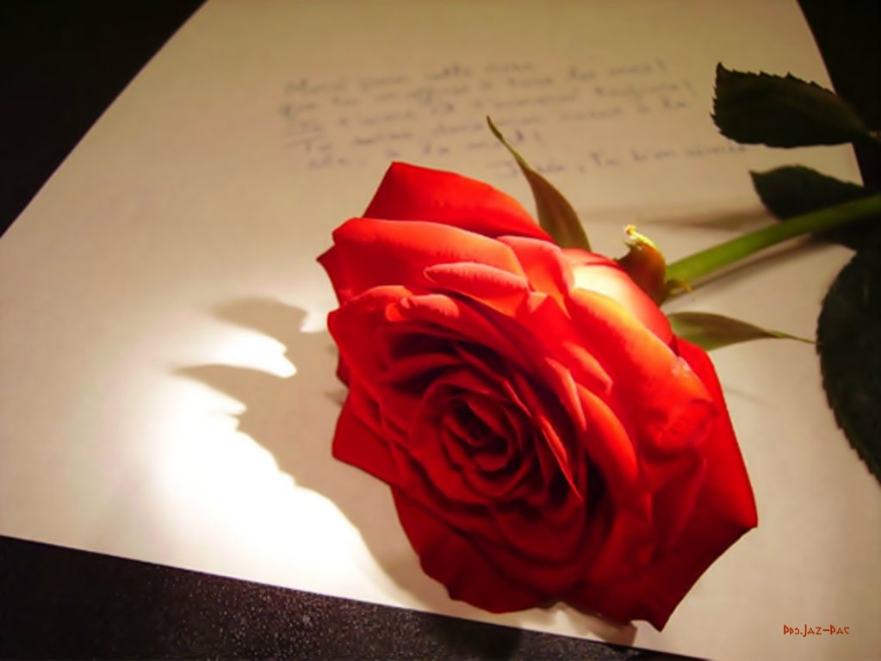
"Cuida bien de tus ojos, mi amor, porque antes de ser tuyos, fueron míos."

Slide 13
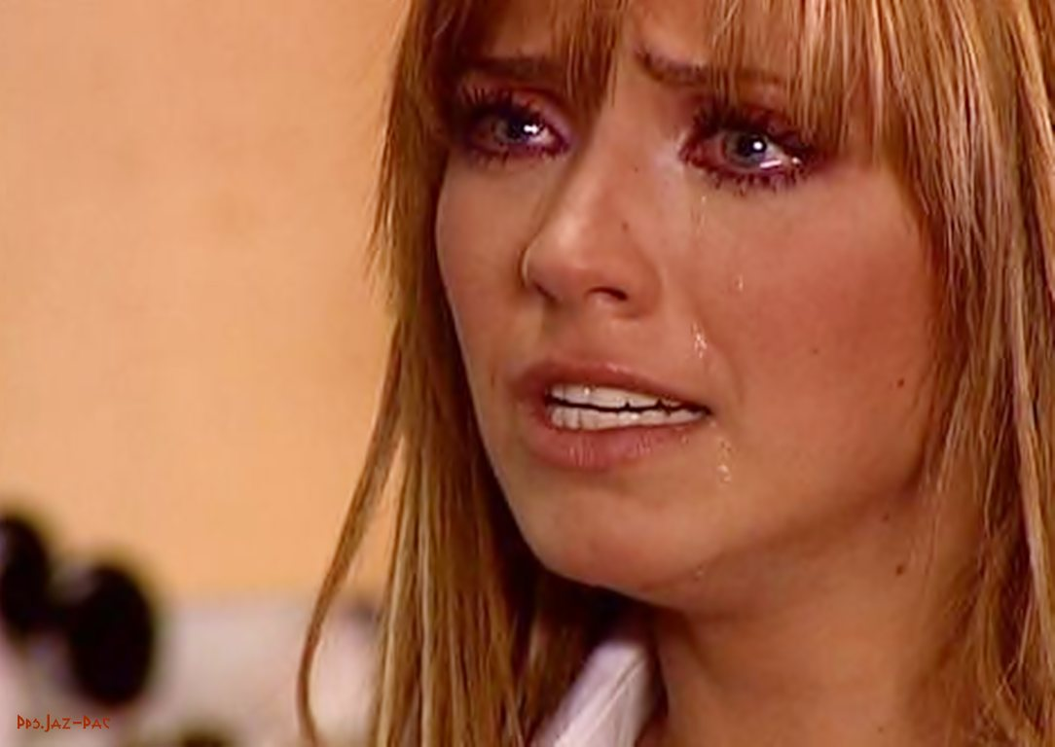
Así es como el cerebro humano trabaja a menudo cuando nuestro estatus cambia

Slide 14

Sólo unos pocos recuerdan cómo era la vida antes, y a quienes siempre estuvieron a su lado en las situaciones más dolorosas.
No todos son capaces de sentir el verdadero amor

Slide 15


Slide 16




Accede a la sección que desees desde aquí:
PPS Exclusivos
Dedicatorias | Fechas Especiales | Graciosos | Historia y arte | Lugares | Musicales
Naturaleza y Ciencias | Política | Reflexión | Religiosos | Románticos | Salud
Si deseas recibir pps periódicamente en tu correo electrónico subscríbete aquí:

